Slide 1



A PARAZITOLÓGIAI VIZSGÁLAT
Mintavétel

Slide 2
A parazitológiai vizsgálatok célja
A parazitológiai vizsgálat általános tájékozódás mellett, egy betegség okának megállapítása vagy a gyógykezelés hatékonyságának ellenőrzése miatt is történhet. A kezelések közötti időszak félidejében vagy a gyógykezelések előtt optimális az állatainkat paraziták jelenlétére megvizsgáltatni. Vásárláskor és szállítás alkalmával célszerű meggyőződni, hogy az állat vajon mentes-e parazitáktól. Parazitás fertőzöttség megállapítása céljából az élő vagy elpusztult állatból származó mintákat kell beküldeni, amelyek lehetnek:
  bélsárminták,
  bőrkaparékok és szőrképletek,
  vérminták,
  szervdarabok vagy egész hullák
  szabad szemmel látható paraziták

Slide 3
Bélsárminta
A fertőzöttség megállapításához legtöbbször a frissen ürült bélsárból vett minta elegendő, amelyet vízálló, tiszta, jól záródó edénykébe helyezzünk. A szilárdabb konzisztenciájút akár nylontasakban is gyűjthetjük. A mintát tartós azonosító jellel kell ellátni. A minta mennyisége kisállatok esetében az egyszeri bélsárürítés mennyiségénél lehetőleg ne legyen kevesebb, nagyállatoktól legalább egy maroknyi szükséges. Ha a csoportban tartott állatoktól nem lehet egyedi mintát gyűjteni, akkor ún. kevert bélsármintát kell belőle beküldeni. Nagyon kis testű állatokból (pl. egér, patkány stb.) a több napon keresztül gyűjtött minta is megfelelő. A bélsármintákat ne fecskendőben, vérvételi csövekben, vagy más keskeny formájú tárolóeszközben küldjék, mert ezekből nehezen szedhetők ki. Konzerválószert ne alkalmazzunk, hacsak előzetesen nem javasolták azt a vizsgálatot végzők. Előfordulhat, hogy egy parazita petéinek ürülése nem folyamatos, ezért több napon keresztül gyűjtött minta vizsgálata indokolt lehet. (pl. a kutyák galandférgeinek kimutatása 3 egymást követő napon gyűjtött bélsárból a legcélszerűbb.) Az így gyűjtött mintákat ne keverjük össze, hanem időrendi sorrendben lássuk el jelzéssel. Az alommal összekeveredett bélsárminta, mindig 3-4-szer több legyen, mint az állatokból vett bélsár mennyisége. A bélsármintákat rövid időn, lehetőleg egy napon belül kell vizsgálatra küldeni. A minták fagypont feletti hűtése a beküldés késlekedése esetén ajánlatos, de ezeket lehetőleg soha ne fagyasszuk le, még rövid időre sem! Mikroszkópos tárgylemezen készített kenetet is készíthetünk a friss bélsárból, amely az egysejtűek diagnosztizálását teheti könnyebbé.
Mintabeküldés

Slide 4
Szőrminta és bőrkaparék, külső élősködők
Lenyírt szőrt, tollat nylonzacskóban vagy légmentesen zárt edényben küldjünk vizsgálatra. Bőrfelületi mintát a szőr leborotválását követően a bőr megkaparásával veszünk: szikével vagy borotvával az irharétegig – a szövetnedv vagy vér kiserkenéséig – lekaparjuk a hámréteget. Ezt is kiszáradás mentesen kell csomagolni. Az állaton mászkáló tetveket, bolhákat sűrű fésűvel kifésülhetjük, és megfelelő edényben összegyűjthetjük.

Slide 5
Vérminta
Vérparaziták vizsgálatához tárgylemezen elkészített kenetet és alvadásában gátolt vért egyidejűleg érdemes a vizsgálatra küldeni. Az utóbbi céljából trinátrium-citrát, vagy dinátrium-EDTA tartalmú vérvételi csövek alkalmazása javasolt. Vérkenetet az érből kifolyó vérből kell készíteni. A vérkeneteket száraz állapotban tekerjük körül papírral, és úgy csomagoljuk, hogy azok ne törjenek el a szállítás közben.

Slide 6
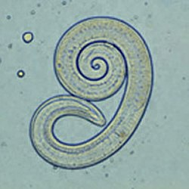
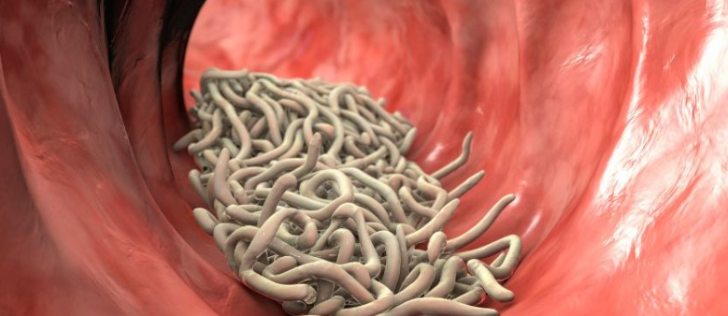
Szervdarabok és férgek
Szerveket, szervdarabokat, és férgeket 70%-os alkoholba helyezve célszerű összegyűjteni és szállítani.

